Slide 1
TIẾNG VIỆT Bài 79: âng, âc (tiết 1)
UBND PHƯỜNG TÍCH LƯƠNG TRƯỜNG TIỂU HỌC TRUNG THÀNH
Giáo viên: Nguyễn Thị Thuý Nga

Slide 2

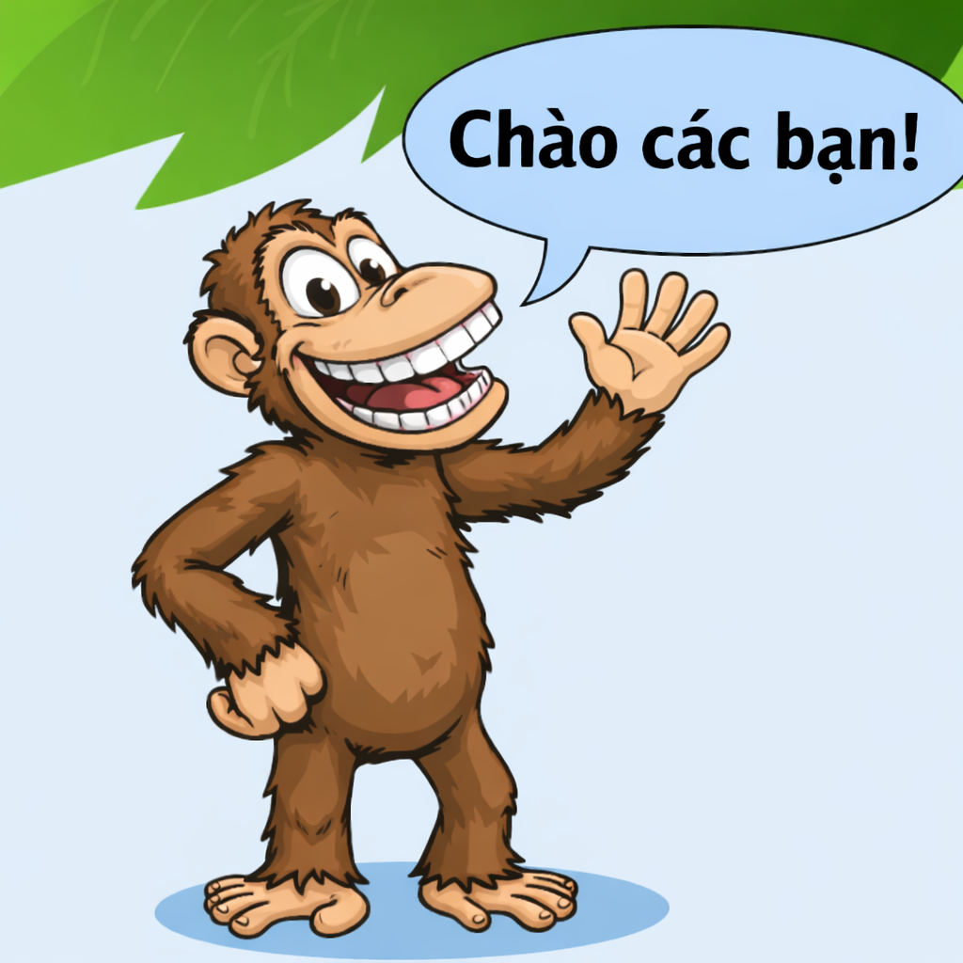









TRÒ CHƠI HÁI DỪA

Slide 3


con hạc
bác sĩ
tia nắng
măng
cá vàng
bậc thang
răng
quả lắc
bản nhạc
vằng vặc
HÁI
HÁI
HÁI
HÁI
HÁI
HÁI
HÁI
HÁI
HÁI
HÁI
HÁI
HÁI
HÁI
HÁI
HÁI
HÁI
HÁI
HÁI
HÁI
HÁI

Slide 4



Slide 5
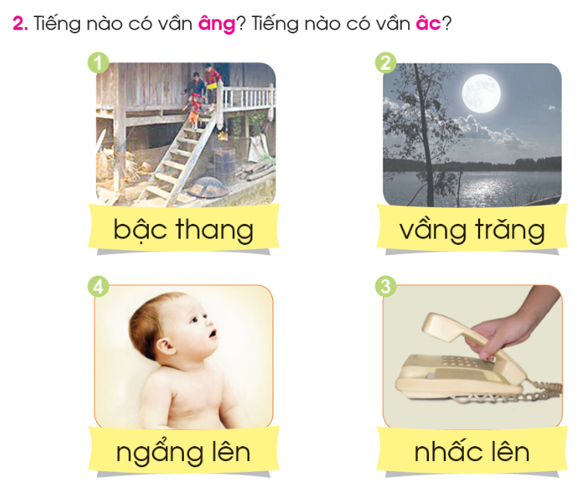
Luyện tập

Slide 6
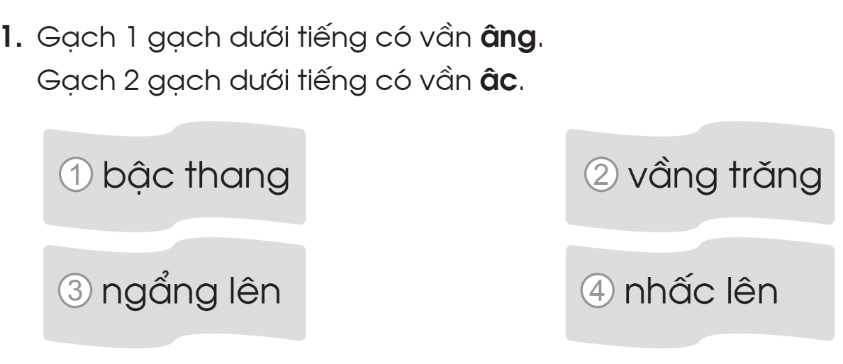

Slide 7
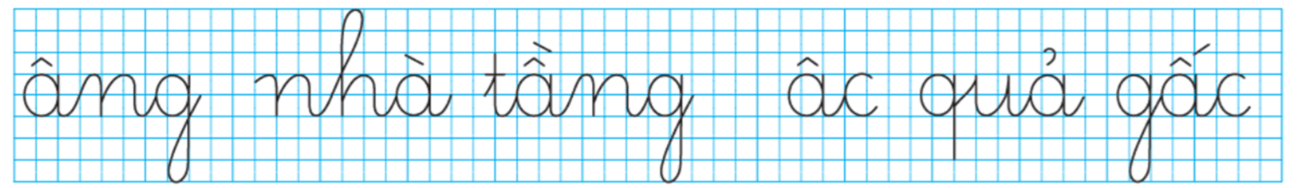

Slide 8




Cảm ơn quý thầy cô và các em học sinh!

